Slide 1
Компьютерная система многокритериального анализа
Автор: Семушин Сергей Александрович, ученик 11 класса
Руководитель: к.э.н. Минченко Михаил Михайлович
ГБОУ школа №1537
Москва, 2018

Slide 2
Цель работы
Цель работы – разработка Компьютерной системы (КС) многокритериального анализа, обеспечивающей программную поддержку анализа альтернатив и выбора наиболее благоприятной для решения поставленной задачи.

Slide 3
Актуальность программной разработки
Актуальность программной разработки определяется возникновением при решении многих прикладных задач необходимости определения лучшего варианта из определенного набора иерархически соподчиненных альтернатив.

Slide 4
Методы разработки
Компьютерная реализация многокритериального анализа опирается на специально разработанные алгоритмы математической оценки задаваемых пользователями критериев и альтернатив. В основе алгоритмов лежат методы анализа иерархий и аналитических сетей.

Slide 5
Инструменты программной реализации
Программная разработка выполнена средствами среды Embarcadero RAD Studio на языке C++
Хранение данных осуществляется с использованием таблиц базы данных с применением Microsoft Access
Математическая обработка реализована на основе авторских алгоритмов

Slide 6
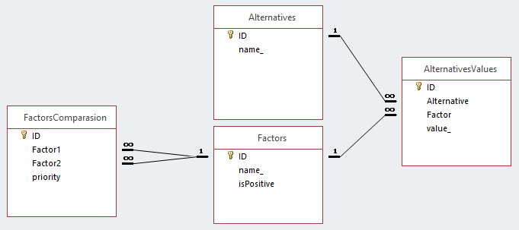
Схема базы данных

Slide 7
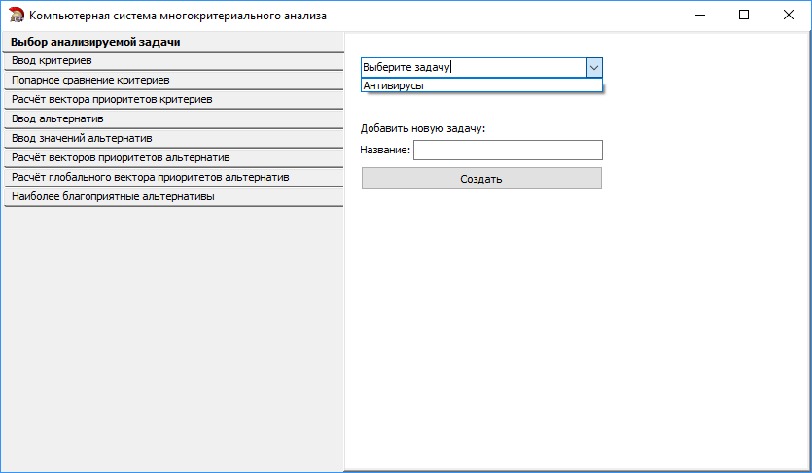
Постановка задачи

Slide 8
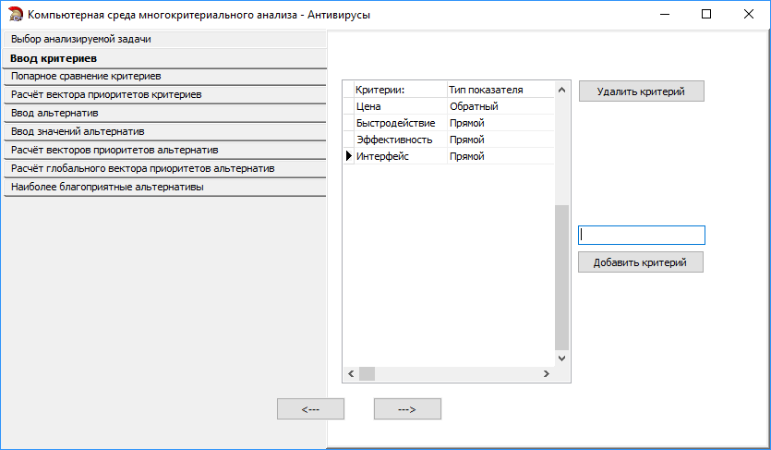
Ввод критериев и типа их показателей

Slide 9
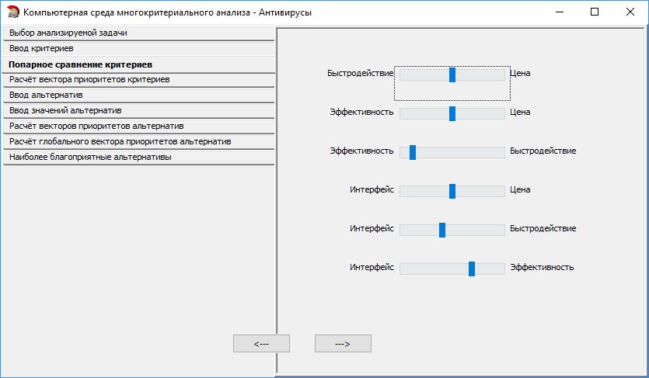
Попарное сравнение критериев

Slide 10
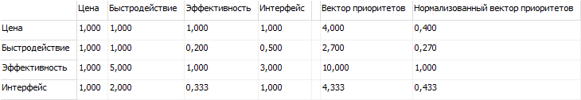
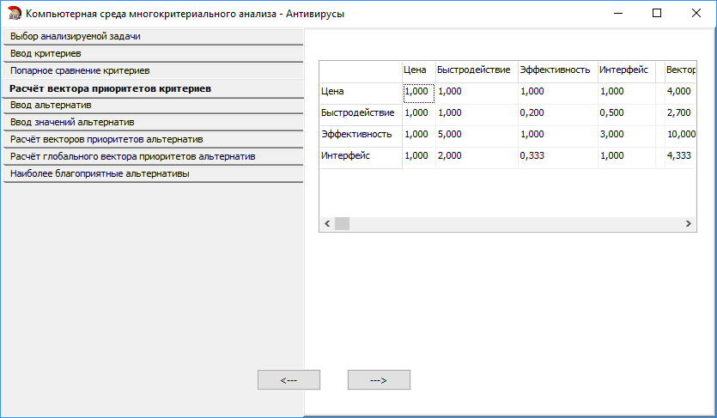
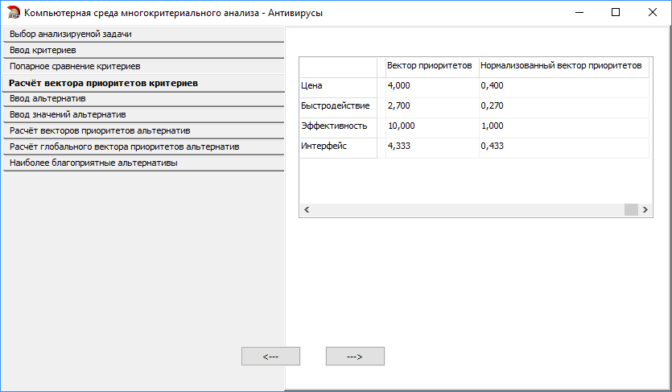
Расчёт вектора приоритетов критериев

Slide 11
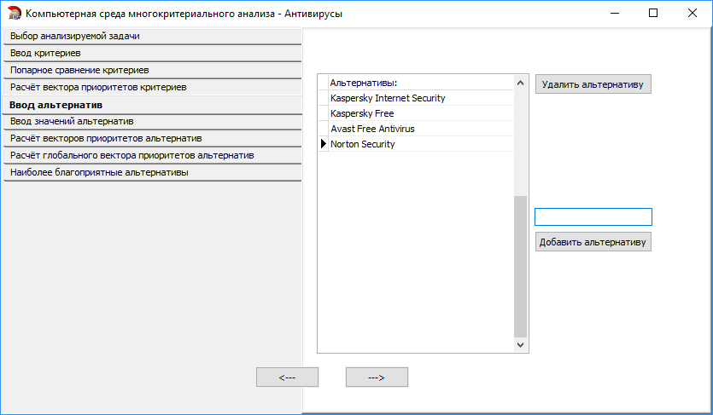
Ввод списка альтернатив

Slide 12
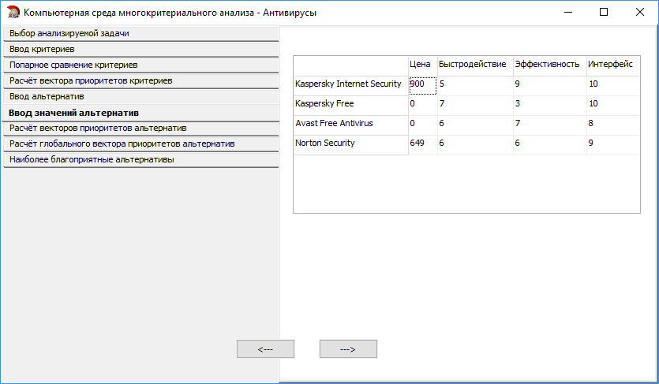
Заполнение матрицы сравнений

Slide 13
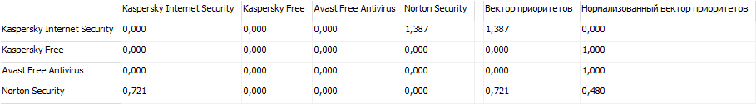
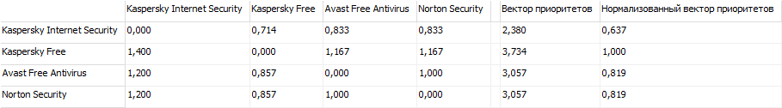
Расчёт векторов приоритетов альтернатив
По критерию «Цена»
По критерию «Быстродействие»

Slide 14
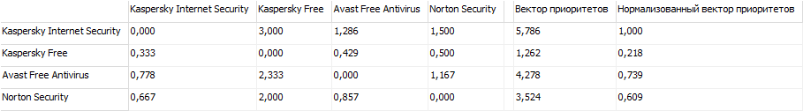
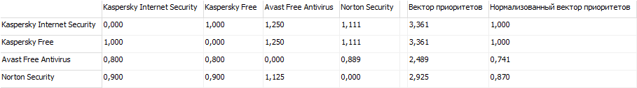
Расчёт векторов приоритетов альтернатив
По критерию «Эффективность»
По критерию «Интерфейс»

Slide 15
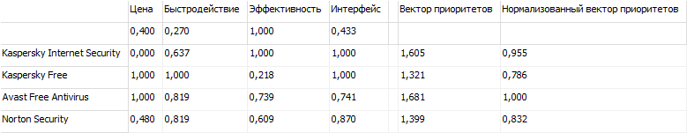
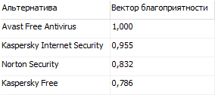
Глобальный вектор приоритетов альтернатив
Расчёт вектора
Вывод в отсортированном виде

Slide 16
Результаты
Результат работы Компьютерной среды – автоматизированный выбор наиболее приоритетной альтернативы из заданного набора, а также ранжирование альтернатив по степени уменьшения их значимости

Slide 17
Выводы
Разработанная Компьютерная среда может облегчить процесс выбора наиболее благоприятной альтернативы в различных прикладных областях
Компьютерная среда может использоваться в качестве современного инструмента поддержки принятия решений в самых разнообразных сферах – от бытовых задач покупки квартиры или выбора места работы до принятия важных решений в сфере бизнеса и межгосударственных отношений

Slide 18
Выводы
Разработанная Компьютерная среда может облегчить процесс выбора наиболее благоприятной альтернативы в различных прикладных областях
Компьютерная среда может использоваться в качестве современного инструмента поддержки принятия решений в самых разнообразных сферах – от бытовых задач покупки квартиры или выбора места работы до принятия важных решений в сфере бизнеса и межгосударственных отношений

Slide 19
Список литературы
1. Архангельский А.Я. Компоненты C++ Builder. Справочное и методическое пособие. – М.: Бином-Пресс, 2008.
2. Емельянов С.В., Ларичев О.И. Многокритериальные методы принятия решений. М.: Знание, 1985.
3. Клюшин Д.А. Полный курс C++. Профессиональная работа. – М.: Вильямс, 2004.
4. Ларичев О.И. Наука и искусство принятия решений. – М.: Наука, 1979.
5. Саати Т. Принятие решений. Метод анализа иерархий. – М.: Радио и связь, 1989.
6. Тюрин Ю.Н., Макаров А.А. Статистический анализ данных на компьютере. Под ред. В.Э.Фигурнова. – М.: ИНФРА-М, 1998.

